Slide 1
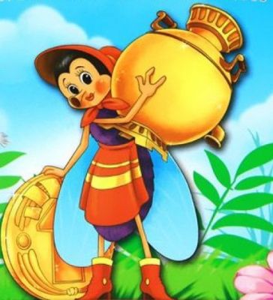
«Муха-цокотуха»
Корней Иванович Чуковский

Slide 2
Муха, Муха-Цокотуха, Позолоченное брюхо!
Муха по полю пошла, Муха денежку нашла.

Slide 3
Пошла Муха на базар И купила самовар:

Slide 4
«Приходите, тараканы, Я вас чаем угощу!
Тараканы прибегали, Все стаканы выпивали,
А букашки — По три чашки С молоком И крендельком: Нынче Муха-Цокотуха Именинница!

Slide 5
Приходили к Мухе блошки, Приносили ей сапожки,
А сапожки не простые — В них застежки золотые.
Приходила к Мухе Бабушка-пчела, Мухе-Цокотухе Мёду принесла…
«Бабочка-красавица, Кушайте варенье! Или вам не нравится Наше угощенье?»

Slide 6
Вдруг какой-то старичок Паучок Нашу Муху в уголок Поволок, — Хочет бедную убить, Цокотуху погубить!
«Дорогие гости, помогите! Паука-злодея зарубите! И кормила я вас, И поила я вас, Не покиньте меня В мой последний час!»

Slide 7
Но жуки-червяки Испугалися, По углам, по щелям Разбежалися: Тараканы Под диваны, А козявочки Под лавочки А букашки под кровать — Не желают воевать! И никто даже с места Не сдвинется: Пропадай-погибай, Именинница!

Slide 8
А кузнечик, а кузнечик! Ну совсем как человечек, Скок, скок, скок, скок! За кусток, Под мосток И молчок!

Slide 9
А злодей-то не шутит, Руки-ноги он Мухе верёвками крутит, Зубы острые в самое сердце вонзает И кровь у нее выпивает.
Муха криком кричит, Надрывается, А злодей молчит, Ухмыляется.

Slide 10
Вдруг откуда-то летит Маленький Комарик, И в руке его горит Маленький фонарик.
«Где убийца? Где злодей? Не боюсь его когтей!»
Подлетает к Пауку, Саблю вынимает И ему на всем скаку Голову срубает!
Муху за руку берёт И к окошечку ведет: «Я злодея зарубил, Я тебя освободил, И теперь, душа-девица, На тебе хочу жениться!»

Slide 11
Тут букашки и козявки Выползают из-под лавки: «Слава, слава Комару — Победителю!»
Прибегали светляки, Зажигали огоньки — То-то стало весело, То-то хорошо!
Эй, сороконожки, Бегите по дорожке, Зовите музыкантов, Будем танцевать!

Slide 12
Музыканты прибежали, В барабаны застучали. Бом! бом! бом! бом! Пляшет Муха с Комаром.
А за нею Клоп, Клоп Сапогами топ, топ!

Slide 13
Козявочки с червяками, Букашечки с мотыльками. А жуки рогатые, Мужики богатые, Шапочками машут, С бабочками пляшут.
Тара-ра, тара-ра, Заплясала мошкара.
Веселится народ — Муха замуж идёт За лихого, удалого, Молодого Комара!

Slide 14
Муравей, Муравей Не жалеет лаптей, — С Муравьихою попрыгивает И букашечкам подмигивает:
«Вы букашечки, Вы милашечки, Тара-тара-тара-тара таракашечки!»
Сапоги скрипят, Каблуки стучат, — Будет, будет мошкара Веселиться до утра: Нынче Муха-Цокотуха Именинница!

